Slide 1
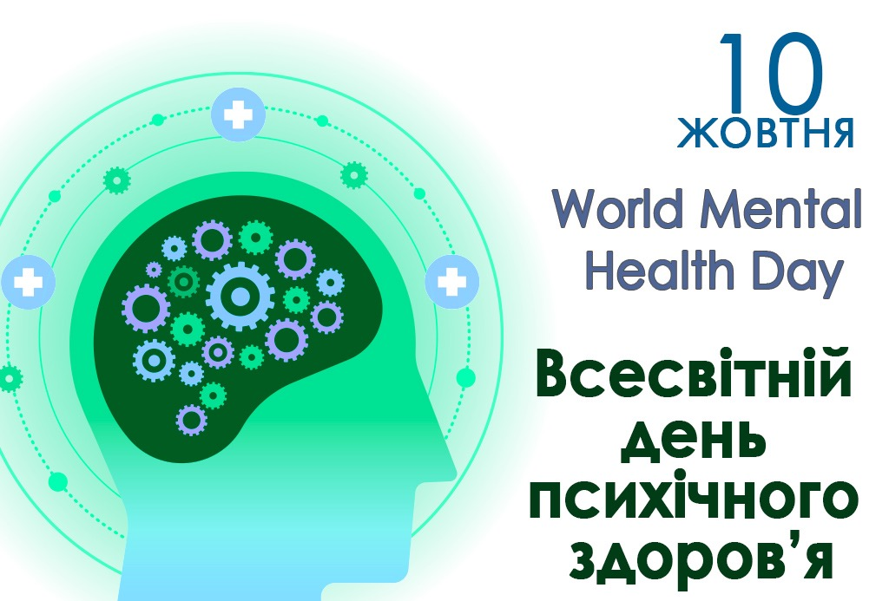

Slide 2
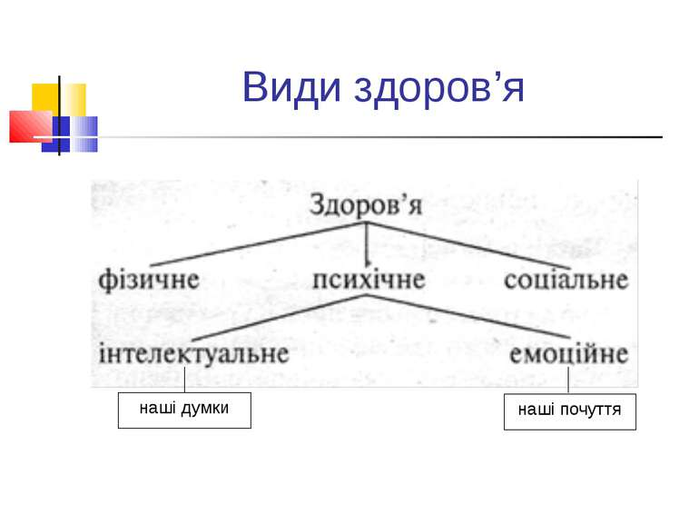

Slide 3
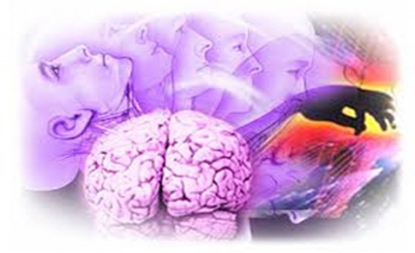
Століття
тривоги…
Психологи називають XXI століття століттям тривоги.
Це призводить до того, що ми надто нервуємось, а це негативно позначається як на якості нашого життя, так і на стані здоров’я.

Slide 4
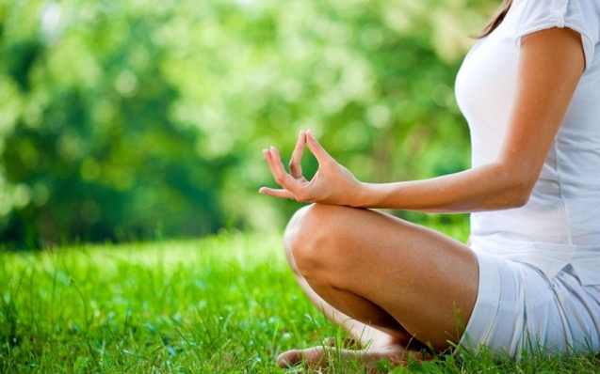
Психічне здоров'я
У матеріалах Всесвітньої федерації здоров’я поняття «психічне здоров’я» визначається таким чином:
«Це набагато більше, ніж просто відсутність психічних захворювань.
Психічне здоров’я – це те, що ми всі бажаємо мати, причому незалежно від того, чи знаємо ми, що це таке чи ні.
Коли ми говоримо про щастя, душевний спокій, радість або задоволеність, ми говоримо про психічне здоров’я».

Slide 5
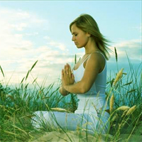
Психічне здоров'я
Отже, психічному здоров'ю можна дати таке визначення:
по-перше - це відсутність явних психічних порушень;
по-друге - певний резерв сил людини, завдяки яким вона може подолати неочікувані стреси;
по-третє - стан рівноваги між людиною та навколишнім середовищем, гармонії у стосунках з іншими.

Slide 6

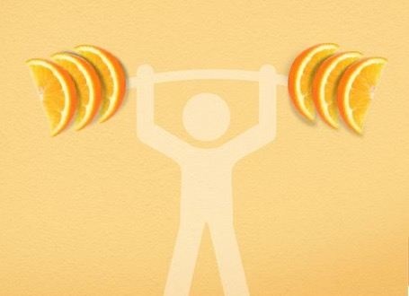
Психічне здоров'я
Основними показниками психічного здоров'я дитини є:
розумова працездатність;
позитивний емоційний стан;
адекватні емоційні реакції;
адаптованість до соціуму.
Психічне здоров’я особистості залежить від багатьох факторів:
правильного харчування;
режиму дня;
перебування на свіжому повітрі;
рухової активності і т.д.

Slide 7

Психосоматика
Внаслідок дії психогенних чинників з'являються такі негативні прояви психічного нездоров'я, як підвищена тривожність, страх, невпевненість у собі, надмірна вразливість та ін.

Slide 8

Заходи, спрямовані на збереження психічного здоров’я учнів

Slide 9
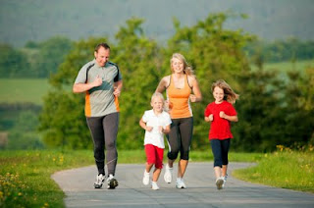
Фізичні вправи
Результати спеціальних досліджень довели, що фізичні вправи впливають на збереження й відновлення психічного здоров’я.
Це виявляється у:
підвищенні психічної активності, за рахунок «стягування» застійних психічних напружень;
інтенсифікації розвитку психічних процесів (пам’яті, сприймання, відчуття, концентрації уваги та ін.);
виробленні релаксаційних, відновних механізмів, зниженні рівня тривожності, підвищенні настрою тощо.

Slide 10
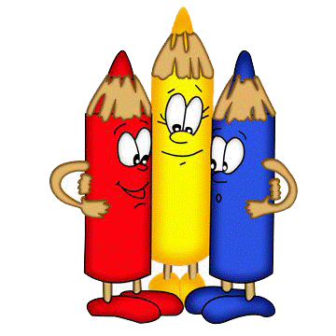
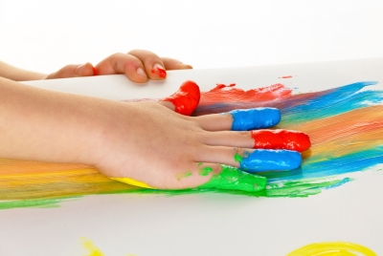
Метод арт-терапії
Для збереження і зміцнення психічного здоров’я дитини використовують арт-терапію, тобто лікування художньою творчістю. На практиці арт-терапія виступає як засіб психічної гармонізації, розвитку дитини, розв’язання соціальних конфліктів. Зокрема це:
ізотерапія ;
музикотерапія;
танцювальна терапія;
казкотерапія;
сміхотерапія;
кольоротерапія;
бібліотерапія тощо.

Slide 11
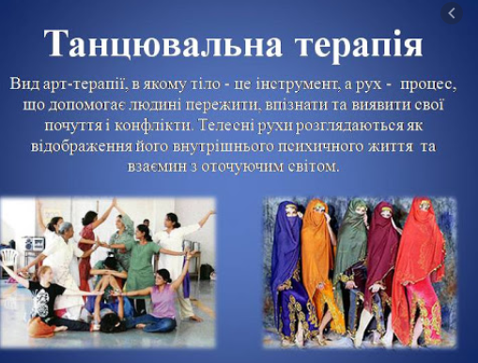
Танцювальна або танцювальна-рухова терапія використовує довільні і хореографічні рухи для вирішення емоційних, душевних і фізичних проблем.
На суто фізичному рівні танцювальна терапія має всі переваги занять спортом: поліпшується загальний стан (настрій), координація рухів і м'язовий тонус. На емоційному рівні вона допомагає людям відчути себе щасливішими і впевненішими, а у випадках постійного стресу і тривалих депресій просто незамінна. Крім того, танцювальна терапія покращує пам'ять, підвищує пізнавальний інтерес і мотивацію.

Slide 12
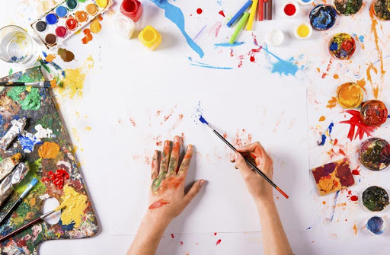
Ізотерапія (малюнкова терапія) заняття з ізотерапії сприяють розкриттю творчого потенціалу й відкривають у людині нові ресурси й можливості

Slide 13
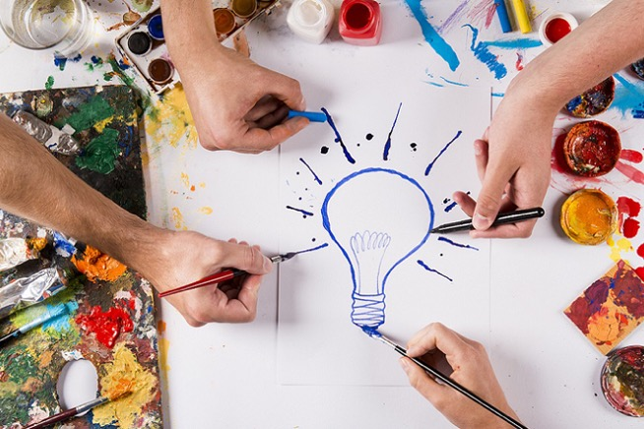
У період підвищеної тривоги та стресу, яким досить легко піддатися дітям, важливо турбуватися про свій емоційний стан.
Плавні лінії, повторювані рухи, поєднання кольорів розслаблюють мозок, а сам процес діє на людину на кшталт медитації, знімає стрес.
Під час розфарбовування задіяні різні ділянки мозку – як ті, що відповідають за креативність, так і ті, що керують логічним мисленням. Водночас емоційність притуплюється, і ми цілком занурюємося у процес. З кожним рухом олівця тіло розслаблюється, в душі запановує спокій, і життя починається здаватися настільки ж яскравим, як створювана картинка, повсякденні турботи і негаразди відходять на другий план.
Результати досліджень показують, що малюванняпокращує пам'ять, стимулює творчі здібності, піднімає настрій, заспокоює в стресових ситуаціях і може бути використаний як інструмент управління гнівом
У процесі малювання, розмальовування людина концентрується на процесі: який колір підібрати, як краще намалювати лінію чи заштрихувати зображення.
ми концентруємося на одній активності, і мозок перебуває у режимі «відпочинку».

Slide 14
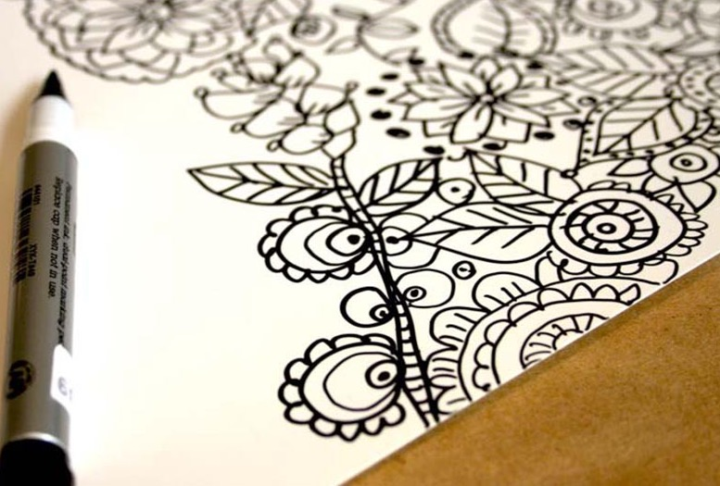
Дудлінг (doodling) – це несвідомий, мимовільний малюнок (каракулі, квіточки, ялинки та інші образи), який ми малюємо. За даними досліджень психологів, дудлінг допомагає людині: не втратити концентрацію, розвантажитись.
В дудлінгу фантазія безмежна, вільна, не має ніяких строгих правил і є величезний простір для творчості. Вам потрібні лишень листок паперу і чорна (або інша) ручка.

Slide 15
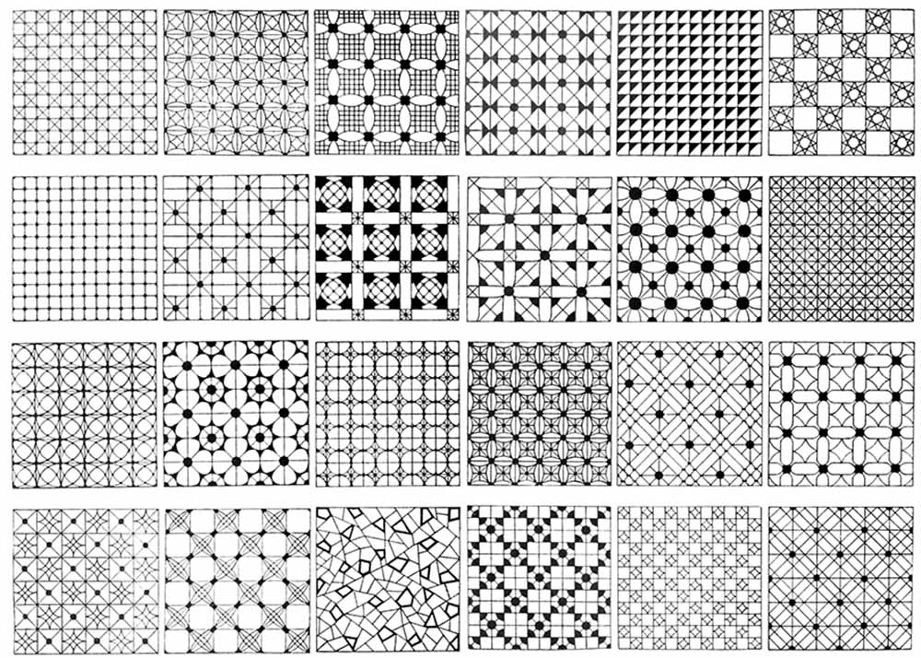
Зентангл – абстрактний малюнок, створений на основі повторюваних візерунків, призначений для того, аби малювання приносило задоволення й заспокоєння. Це - форма художньої медитації, яку здатний втілити кожен.
Зентангл допомагає розвинути концентрацію, зібраність, уважність; сприяє психологічному розвантаженню, внутрішньому заспокоєнню; покращує зорову координацію і дрібну моторику, а також розвиває творчі здібності та креативність.
Відмінність від дудлінга полягає у тому, що для зентанглу потрібна максимальна концентрація уваги, малюнки виходять складні: дрібна деталізація витворює композиції. Зентангл не можна намалювати, поки говорите телефоном або слухаєте лекцію, бо зосередженість - невід'ємна частина його художньої форми.

Slide 16
Коли берешся за улюблене творче заняття здається, що проблеми відходять у небуття і поганий настрій залишає!
Тому, Бувай, стрес!

